Slide 1
Алгоритм ведения беременных женщин с хроническим гепатитом
Выполнили : студенты 113 группы
Махмудов Сидикджон Одилджонович
Кувшинов Никита Сергеевич
Красноярск 2019

Slide 2
Обследование на гепатит В и С беременных в I и II триместре регламентировано санитарными правилами . Частота выявления гепатита В у беременных в 2 -3 раза меньше частоты обнаружения антител к вирусу гепатита С. Тем не менее, в РФ у 0,01%-3% беременных (в зависимости от региона) выявляется HBsAg при обследовании во время беременности
Существует три возможных пути передачи вируса гепатита В от инфицированной матери к ребенку: перинатально (внутриутробно или трансплацентарно), интранатально (во время родов) или постнатально (во время ухода за детьми или через грудное молоко). Общепризнано, что наиболее часто передача вируса от матери к ребенку происходит во время или вблизи от времени родов, именно поэтому своевременно проведенная вакцинация новорожденных предотвращает заражение приблизительно в 80- 95% случаев. Риск передачи ВГВ во время родов зависит от наличия HBeAg и уровня ДНК ВГВ в крови беременной женщины перед родами, длительности и выраженности контакта новорожденного с цервикальным секретом и материнской кровью

Slide 3
Целесообразность и безопасность применения противовирусных препаратов во время беременности и обоснование применения пассивной и активной иммунизации для снижения риска перинатальной передачи ВГВ-инфекции
Во время беременности, у HBsAg – позитивных женщин, как правило, не отмечается обострений ХГВ, уровень активности печеночных ферментов часто нормализуются, если исходно он был повышен. Однако имеется несколько сообщений о развитии обострений ХГВ во время беременности, 53 вплоть до развития фульминантной печеночной недостаточности . У ряда женщин отмечаются обострения гепатита в первые месяцы после родов. Описаны также случаи фульминантного гепатита у детей, рожденных от женщин больных ХГВ

Slide 4
Реализация универсальной программы скрининга беременных и пассивно-активная иммунопрофилактика новорожденных позволила сократить передачу ВГВ-инфекции на 5-10% . Тем не менее, до 30% детей, рожденных от матерей-носителей ВГВ с наличием высокого уровня виремии, оказываются резистентными к проводимой иммунопрофилактике. Результаты недавно проведенного крупномасштабного исследования, включающего 1043 наблюдения, показали, что существует линейная корреляция между уровнем материнской ДНК ВГВ и частотой неудач иммунопрофилактики. Неэффективная иммунопрофилактика чаще регистрируется при уровне виремии у матери более 200 000 МЕ/мл

Slide 5
В таких случаях для снижения риска перинатальной передачи ВГВ от матери к ребёнку беременной женщине должна быть рекомендована противовирусная терапия. Несмотря на относительно небольшое количество не рандомизированных исследований, посвященных данному вопросу, и низкий уровень доказательности каждого из них в отдельности, можно опираться на мета-анализ исследований, проведенных по результатам сочетания противовирусной терапии (ламивудин или телбивудин) в третьем триместре беременности и пассивно-активной иммунизации новорожденных, который продемонстрировал, что такой подход снижает вероятность передачи вируса гепатита В новорожденному и не наносит ему дополнительного вреда

Slide 6
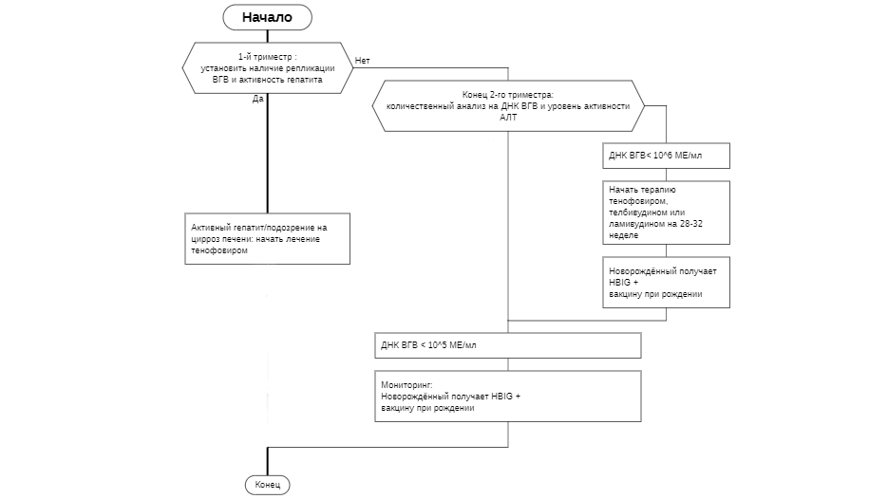

Slide 7
Cпасибо за внимание !

